Slide 1
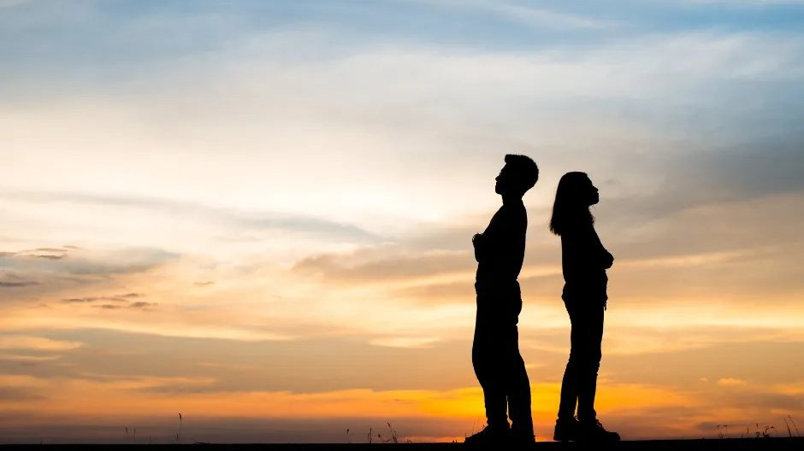
爭
對峙與和平 · 人的負面情形
第 10 個鑰字 · 一個字，一個福音信息
Notes:
【約0.5分鐘】今天只講一個字——「爭」，設計主題是「對峙與和平」。先讓朋友放鬆：給我大約十五分鐘，聽完再一起討論。本篇已按福音需要調整順序：先從生活談起，再回到經文，內容取自原文。

Slide 2
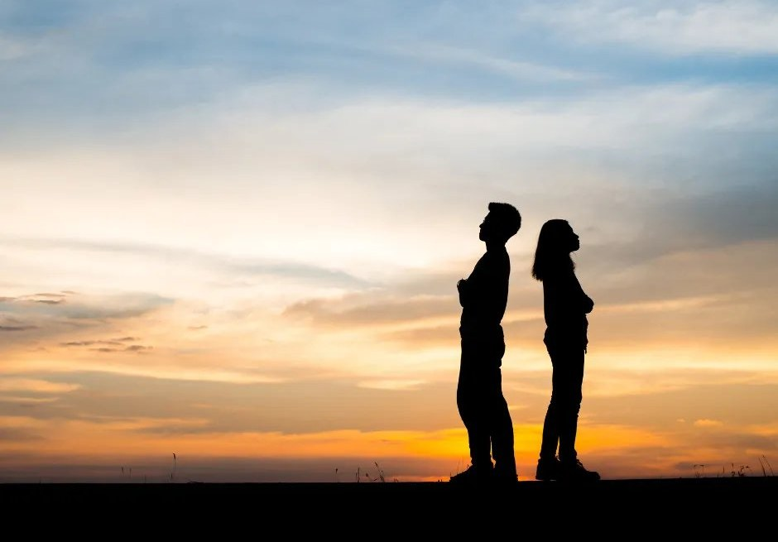
你有沒有想過……？
人的生命有限而脆弱，為何人類歷史成了仇恨、爭競、嫉妒交織的圖畫？
Notes:
【約1.5分鐘】開場提問：人的生命有限而脆弱，為何人類歷史成了仇恨、爭競、嫉妒交織的圖畫？ 讓朋友先說兩句，建立關係，不要急著辯論，也不要一開始就先背經文。

Slide 3
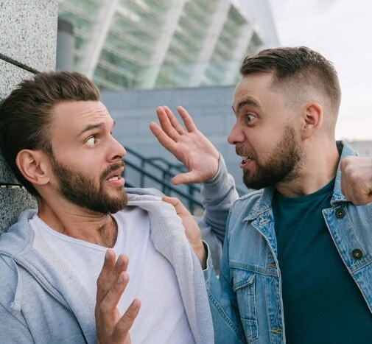
該隱嫉妒殺害亞伯
•
該隱耕地獻地裡出產
•
亞伯因信獻羊頭生脂油
•
嫉妒怒氣殺了弟弟
爭
經文：耶和華看中了亞伯和他的供物，只是看不中該隱和他的供物。（創四4-5）
Notes:
【約3.0分鐘】該隱嫉妒殺害亞伯。投影片上的講解就是原文該段的濃縮，講的時候可以照著說，再展開一兩句自己的見證，不要偏離原文。

Slide 4
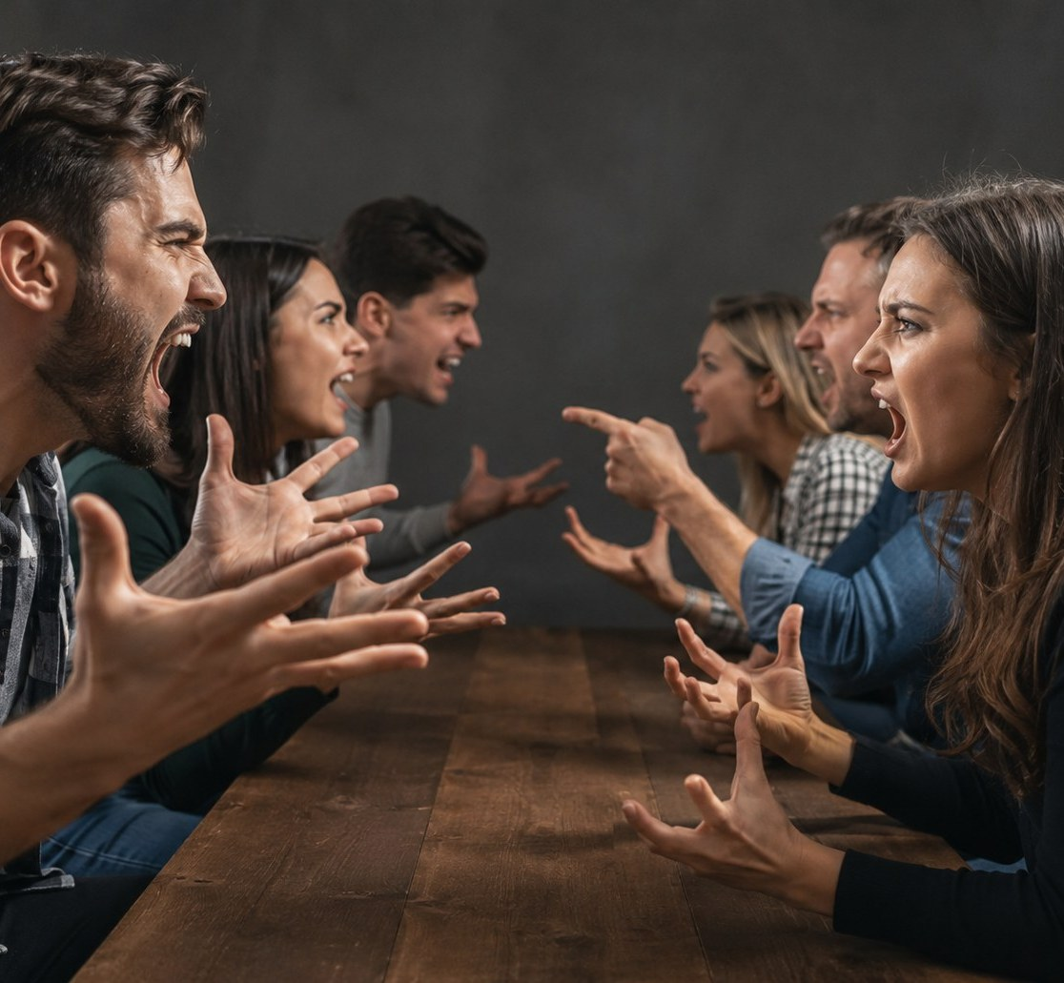
爭戰源於肉體私慾
•
肉體行為包括仇恨爭競
•
爭競分立宗派同出一根
•
憑自己行動就是與魔鬼聯合
爭
經文：你們中間的爭戰是從那裡來的？豈不是從你們肢體中交戰的私慾來的麼？（雅四1）
Notes:
【約3.0分鐘】爭戰源於肉體私慾。投影片上的講解就是原文該段的濃縮，講的時候可以照著說，再展開一兩句自己的見證，不要偏離原文。

Slide 5

十字架除滅仇恨和平
•
基督廢掉規條誡命律法
•
十字架了結肉體私慾
•
兩下在一個身體與神和好
爭
經文：因祂自己是我們的和平，將兩下做成一個，拆毀了中間隔斷的牆，就是仇恨。（弗二14）
Notes:
【約3.0分鐘】十字架除滅仇恨和平。投影片上的講解就是原文該段的濃縮，講的時候可以照著說，再展開一兩句自己的見證，不要偏離原文。

Slide 6
回到經文 · 本篇一覽
「爭」的鑰字經文
爭競與邪惡的情緒有關。（加五20註2）
爭辯言辭，由此就生出嫉妒、爭競、毀謗、惡意的猜疑。（提前六4）
爭辯是毫無用處的，只能使聽見的人受災禍。（提後二14註1）
征戰是從哪裡來的？鬥毆是從哪裡來的？豈不是從你們肢體中交戰的私欲來的嗎？（雅四1下）
因祂自己是我們的和平，將兩下做成一個，拆毀了中間隔斷的牆，就是仇恨。（弗二14，16）
這些經文，就是剛才信息的根據。
Notes:
【約1分鐘】講完生活與信息後，再把本篇篇首的鑰字經文讀一遍，幫助朋友把剛才聽到的信息對回經文上。

Slide 7
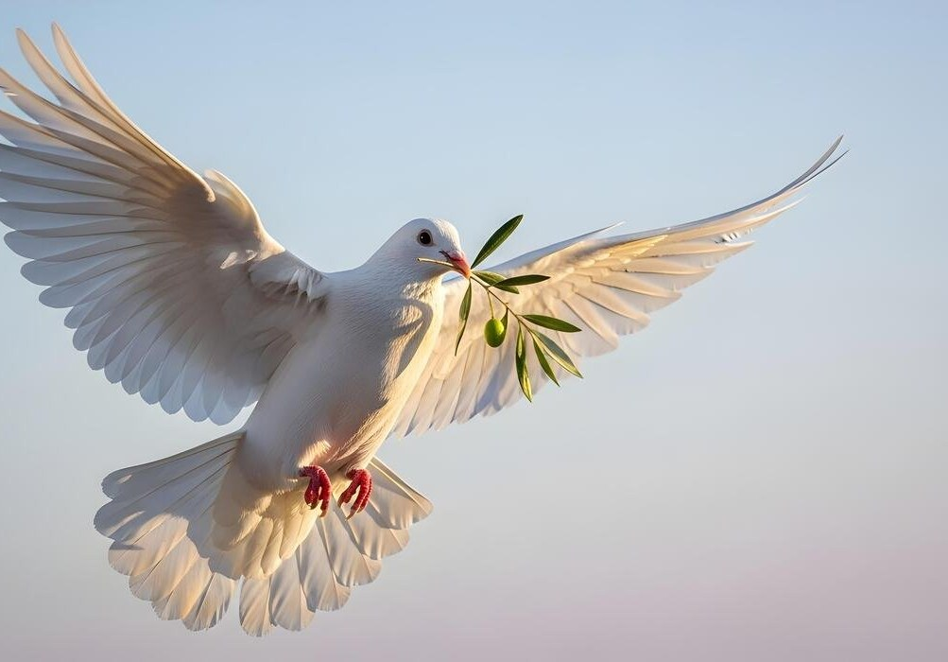
福音的答案 · 對峙與和平
福音的答案
•
相信接受神的羔羊
•
不靠爭競討神喜歡
•
裡面充滿神的平安
神拯救人的路，只要我們相信。我們不必像該隱一樣爭競，用自己的努力討神喜歡；我們該像亞伯一樣接受救恩，相信主耶穌是神的羔羊，已除去所有世人的罪。當我們接受祂時，裡面一切墮落敗壞的消極元素就被排除，原初神所造的人性得以挽回，並被拔高充實。
Notes:
【約1分鐘】神拯救人的路，只要我們相信。我們不必像該隱一樣爭競，用自己的努力討神喜歡；我們該像亞伯一樣接受救恩，相信主耶穌是神的羔羊，已除去所有世人的罪。當我們接受祂時，裡面一切墮落敗壞的消極元素就被排除，原初神所造的人性得以挽回，並被拔高充實。

Slide 8
抉擇
今天，你願意嗎？
相信並接受主耶穌作你的生命，除去裡面的嫉妒、爭競、毀謗、猜疑，使人生充滿平安。
不需要先作好、改好，只要現在作一個決定。
Notes:
【約0.5分鐘】直接、溫和地問，不要強逼。朋友若有問題，記下來，講完禱告後再回答。

Slide 9
一起禱告 · 講一句，跟一句
哦，主耶穌
1
哦，主耶穌！我是個罪人，你卻願意與我聯合！
2
我願意相信你，接受你作我的生命。
3
除去我裡面的嫉妒、爭競、毀謗、猜疑。
4
使我的人生充滿平安，阿們！
凡心裡相信，口裡承認，呼求主名的，就必得救。
Notes:
【約1分鐘】邀請朋友開口跟著禱告，一句一句慢慢來。只要他願意開口呼求主名，就恭喜他得救了，並立刻約定下一次見面。

Slide 10
下一步
不要讓這個福音停在今天
•
留下聯絡方式，約定下次見面
•
邀請參加小排或福音聚會
•
每天花一點時間呼求主名、讀經禱告
Notes:
【約0.5分鐘】結尾：留下手機或 Line，立刻邀請到小排或下次福音聚會。

